Slide 1


Mascotes da Copa do Mundo FIFA
Uma jornada visual e cultural (1966-2022) através dos símbolos que definiram as edições do maior espetáculo da Terra.

Slide 2

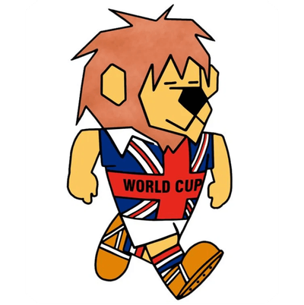
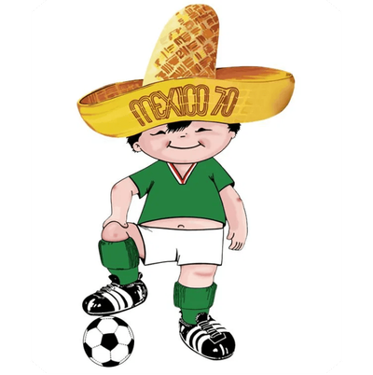
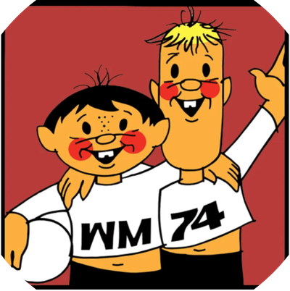
O Início da Tradição (1966 - 1974)
Willie (1966)
Juanito (1970)
Tip e Tap (1974)
O pioneiro, um leão britânico clássico que estabeleceu a tradição de mascotes em eventos globais.
O primeiro mascote humano, um jovem torcedor com sombreiro, celebrando a hospitalidade mexicana.
Dois meninos simbolizando a amizade e a união em uma nação politicamente dividida.

Slide 3

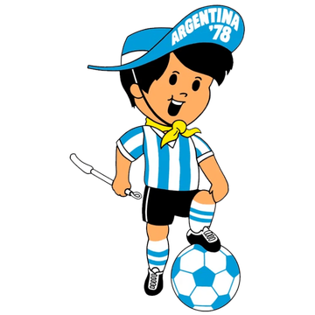
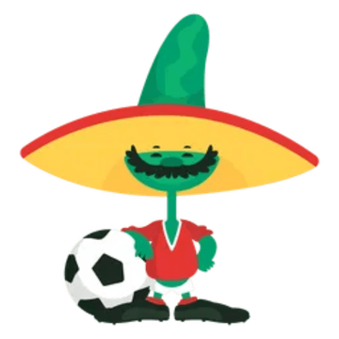
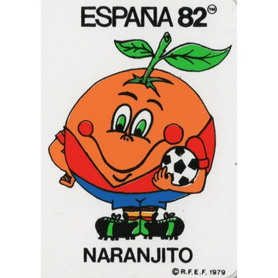
Cores e Sabores Locais (1978 - 1986)
Gauchito (Argentina 1978)
Um menino com trajes típicos dos pampas, destacando a cultura
tradicional argentina.
Naranjito (Espanha 1982)
A inovação de usar uma fruta (laranja) como símbolo, tornando-se
um ícone pop da década de 80.
Pique (México 1986)
Uma pimenta jalapeño com bigode e sombreiro, trazendo o tempero da
culinária local.

Slide 4

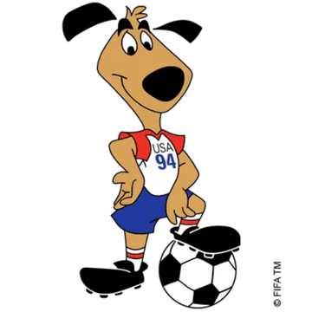
Transição e Modernidade (1990 - 1994)
Ciao (Itália 1990)
Striker (EUA 1994)
Um design abstrato e geométrico feito de cubos, rompendo com o estilo tradicional de mascotes "fofos" e focando na modernidade visual.
Um cão amigável escolhido pelo público, visando tornar o futebol mais acessível e carismático para o mercado norte-americano.

Slide 5
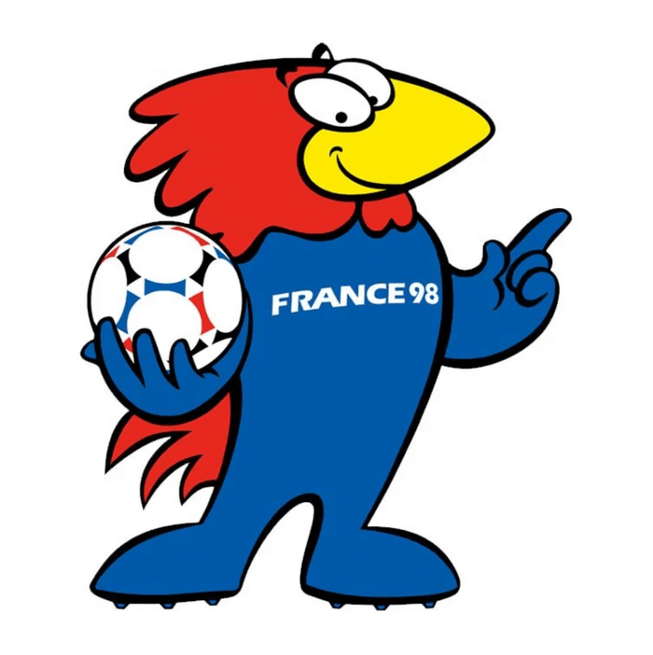
Footix (França 1998) - O Galo Galante
Considerado um dos mascotes mais carismáticos e bem-sucedidos comercialmente da história.
Um galo azul vibrante, símbolo nacional da França, com crista vermelha, unindo as cores da bandeira.
Representou a "Geração Black-Blanc-Beur" e a celebração da diversidade na vitória francesa.
O nome é uma homenagem ao herói gaulês Asterix, unindo o esporte à cultura popular francesa.

Slide 6

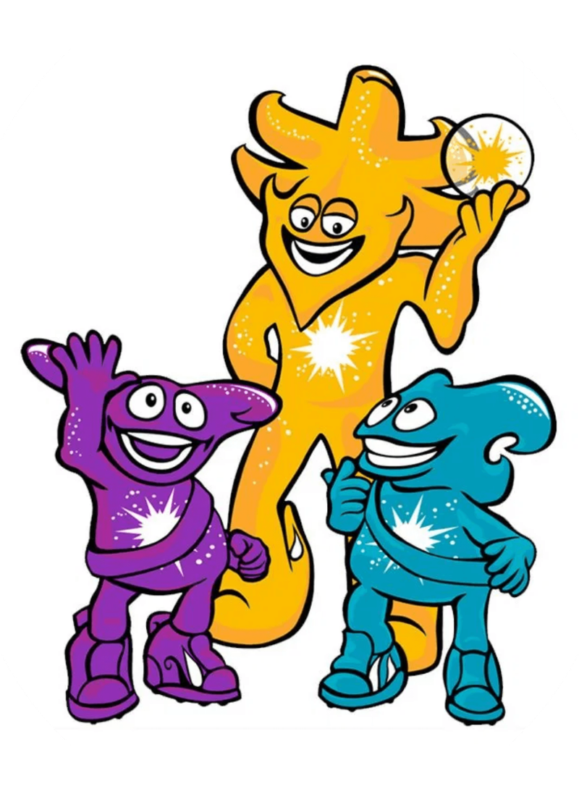
Os Spheriks (2002) O Futuro Digital
Ato, Kaz e Nik
Criaturas alienígenas criadas inteiramente por computação
gráfica para a primeira Copa na Ásia.
Liderança Tecnológica
Refletiam o pioneirismo digital da Coreia do Sul e do Japão
no início do novo milênio.
Energia e Inovação
Representam a modernidade de um torneio sediado em dois
países pela primeira vez na história.

Slide 7


Goleo VI e Pille (Alemanha 2006)
Um leão falante (Goleo) acompanhado de uma bola de futebol com personalidade própria (Pille).
A escolha de um boneco físico, em vez de animação, focou na interação direta com os torcedores.
O mascote simbolizou a hospitalidade alemã sob o lema "O tempo de fazer amigos".

Slide 8

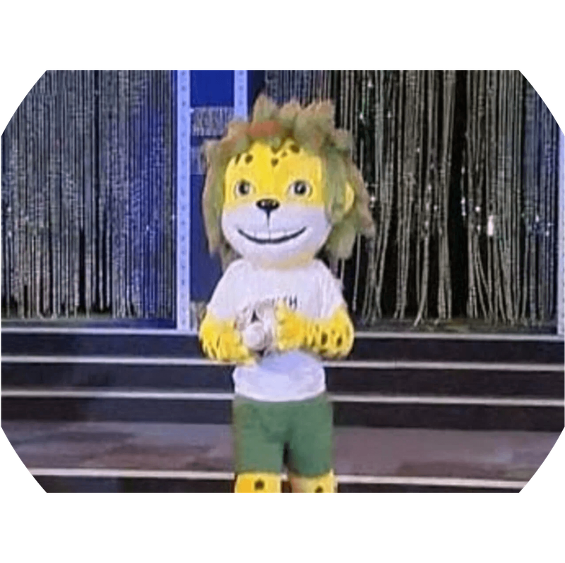
África do Sul 2010
Zakumi: O Espírito Africano
Identidade: Um leopardo com cabelos verdes, representando as cores vibrantes da bandeira sul-africana.
Etimologia: O nome combina "ZA" (África do Sul) e "kumi" (dez, o ano da Copa em diversas línguas africanas).
Simbolismo: Representa a natureza selvagem, a energia e a alegria contagiante do continente africano.

Slide 9

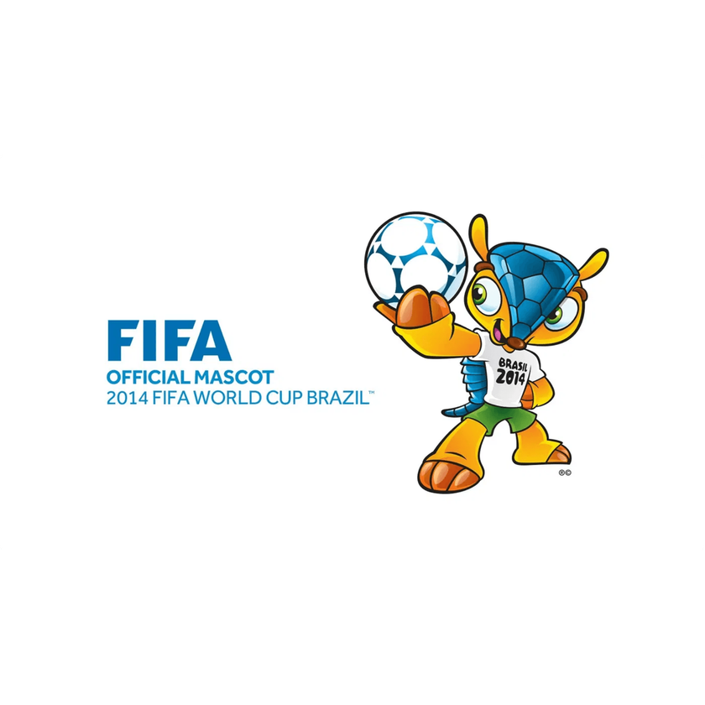
Fuleco (Brasil 2014) Futebol e Ecologia
Espécie Nativa
Um tatu-bola, espécie da Caatinga que se fecha em forma de bola quando ameaçada, unindo o animal ao esporte.
Consciência Ambiental
O nome é uma junção de "Futebol" e "Ecologia", promovendo a sustentabilidade e a preservação da fauna brasileira.
Orgulho Nacional
Foi uma ferramenta poderosa para conscientizar sobre a preservação ambiental em um cenário global.

Slide 10

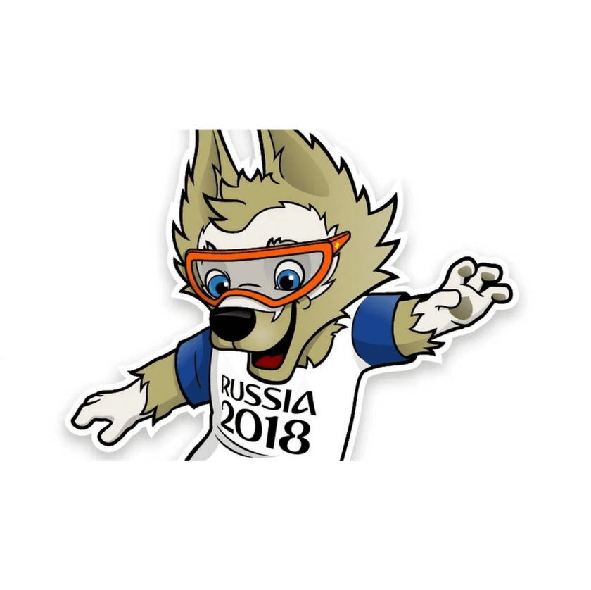
Zabivaka (Rússia 2018)
Um lobo siberiano alegre e charmoso, escolhido por milhões de russos em uma votação popular massiva.
Seu nome significa literalmente "aquele que marca o gol" em russo, refletindo o espírito do jogo.

Slide 11
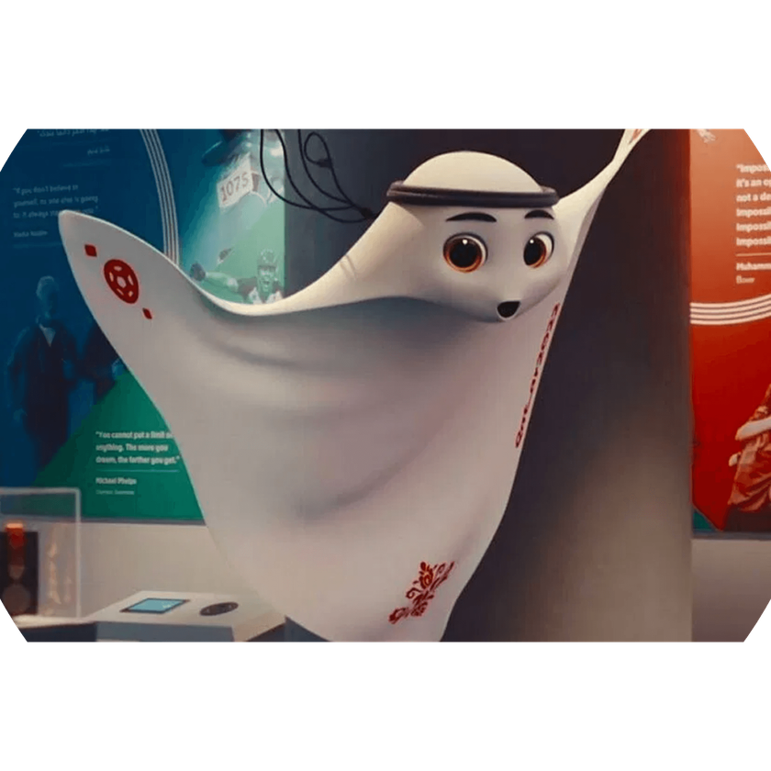
La'eeb (Catar 2022) O Mascote do Metaverso
Um lenço de cabeça árabe (Keffiyeh) animado que habita um universo paralelo místico de mascotes.
O nome significa "jogador super-habilidoso", destacando o talento técnico e a agilidade no futebol.
Trouxe uma abordagem digital e etérea, conectando tradições ancestrais ao futuro tecnológico do esporte.

Slide 12

Evolução e Legado Cultural
Os mascotes deixaram de ser apenas "brinquedos" para se tornarem embaixadores culturais de suas nações em um palco global.
A evolução visual acompanha a história do design e da tecnologia, transitando da animação 2D ao 3D e ao universo digital.
Eles permanecem na memória afetiva dos torcedores, imortalizando o espírito e a identidade de cada edição da Copa do Mundo.

Slide 13
Prof: Gustavo e Sabrina
.
Equipe: Bruno e Lucca
Trabalho de Educação Fisica

